Slide 1
Запиши до зошита сьогоднішню дату, тему розділу та тему уроку
Урок 2.
Добробут — буття для добра. Добробут людини і
добробут суспільства

Slide 2
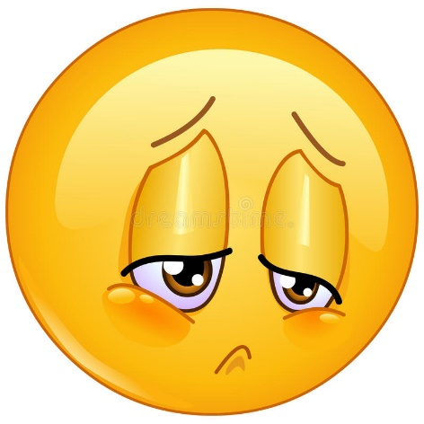
Емоційне налаштування «Екран настрою»

Slide 3
Гімнастика для очей

Slide 4
Робота з підручником
Підручник.
Сторінка
8

Slide 5
Поміркуй
Чи можна досягти добробуту, нічого не роблячи?
Чи можна навчитися створювати добробут для себе та інших?
Підручник.
Сторінка
8

Slide 6
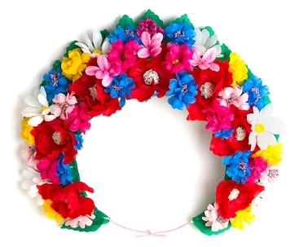
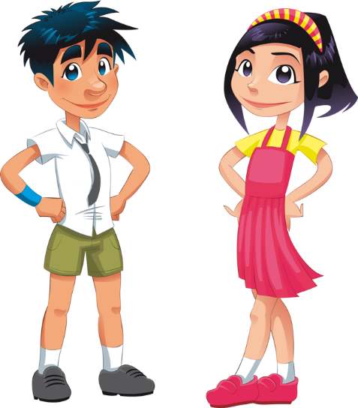
Сьогодні
Віднови прислів’я та поясни, як ти його розумієш
27.09.2022
дбай.
рідний
Україна –
рідний
край,
про її
добробут
Україна –
край,
дбай.
добробут
про її
Підручник.
Сторінка
8

Slide 7
Вправа «Трибуна думок»
П’ятикласники та п’ятикласниці обговорювали, як добробут людини пов’язаний з добробутом суспільства. Разом вони дійшли висновку, що суспільний добробут країни залежить від добробуту її громадян і громадянок. Чи погоджуєшся ти з цим? Чому? Обґрунтуй свою думку.
Підручник.
Сторінка
8

Slide 8
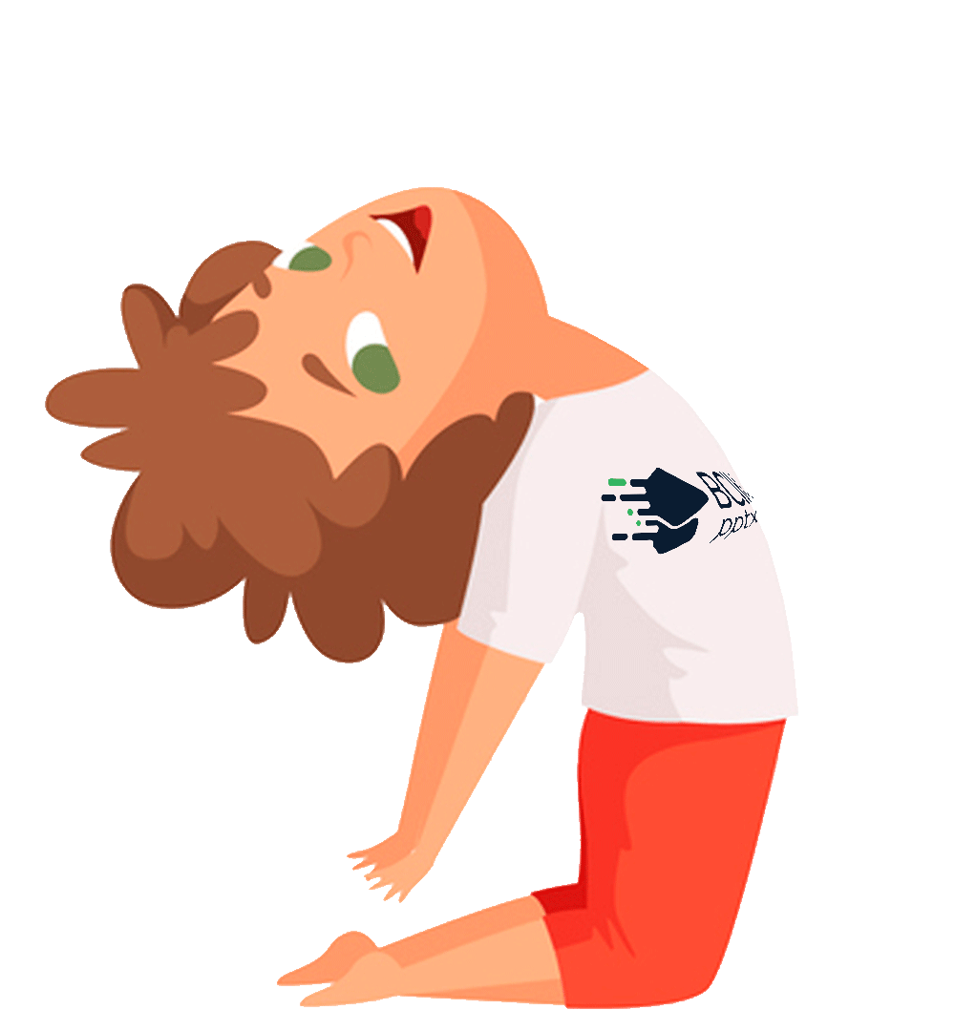
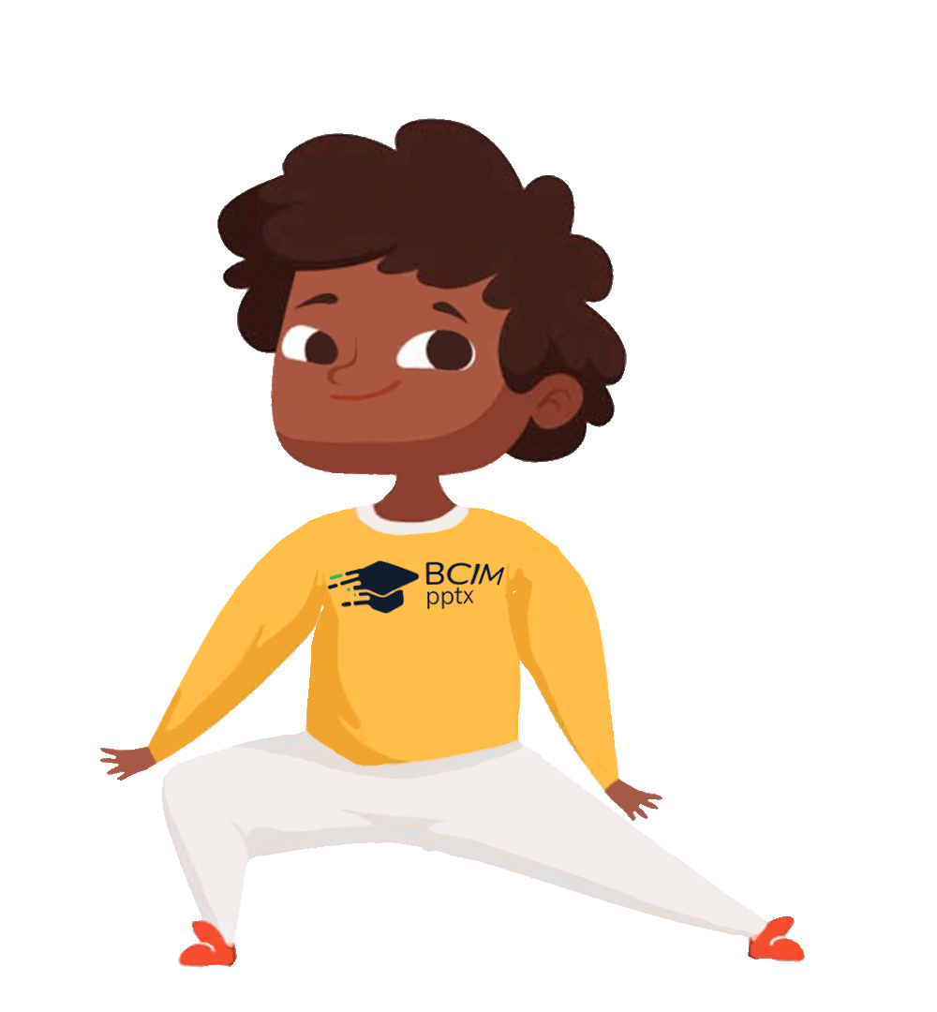
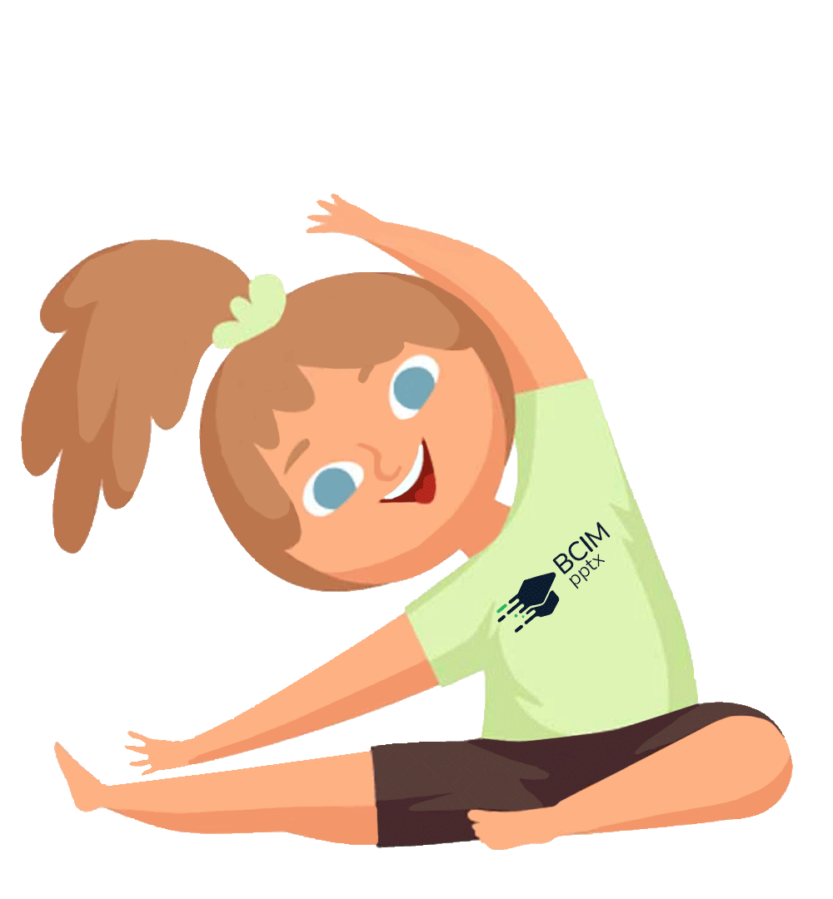
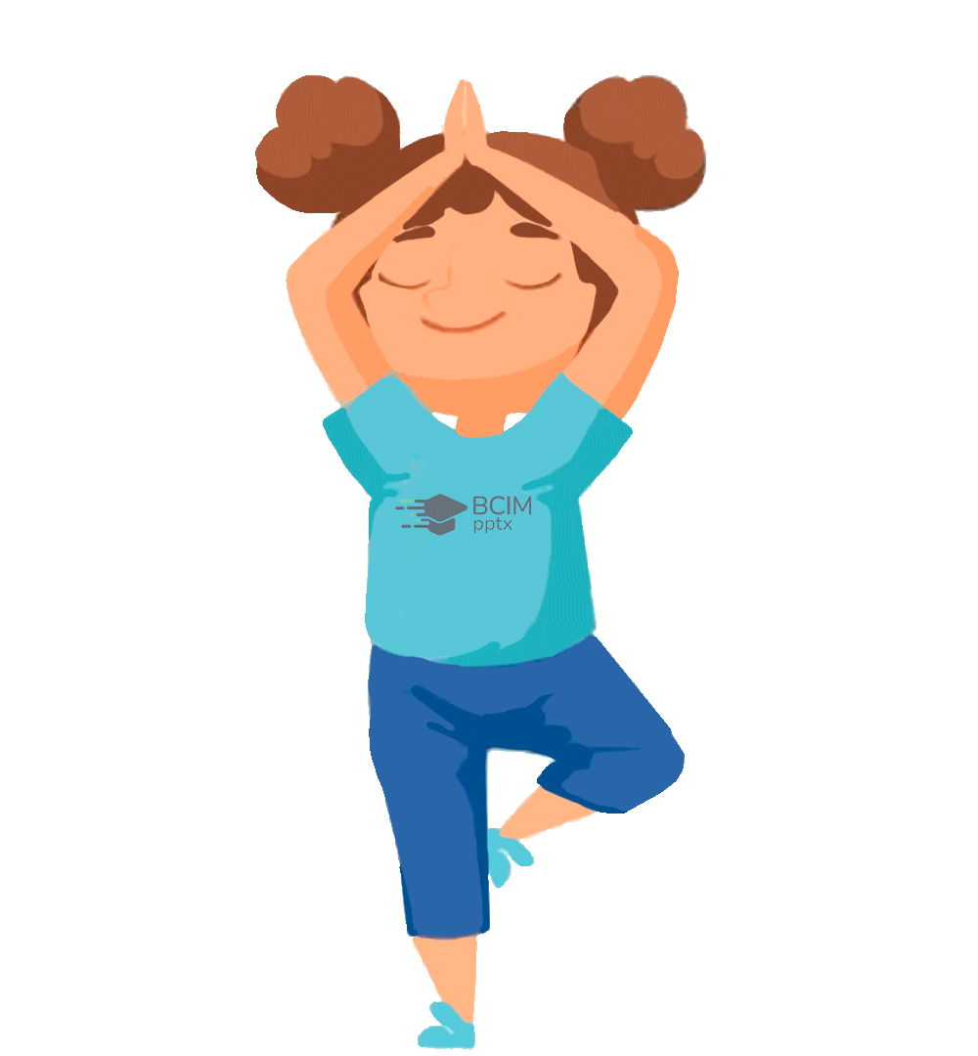
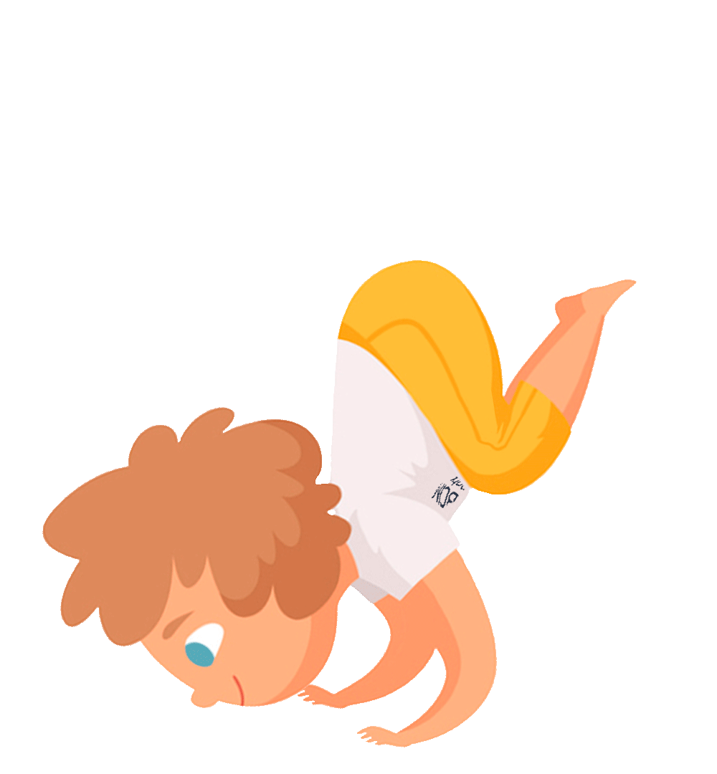
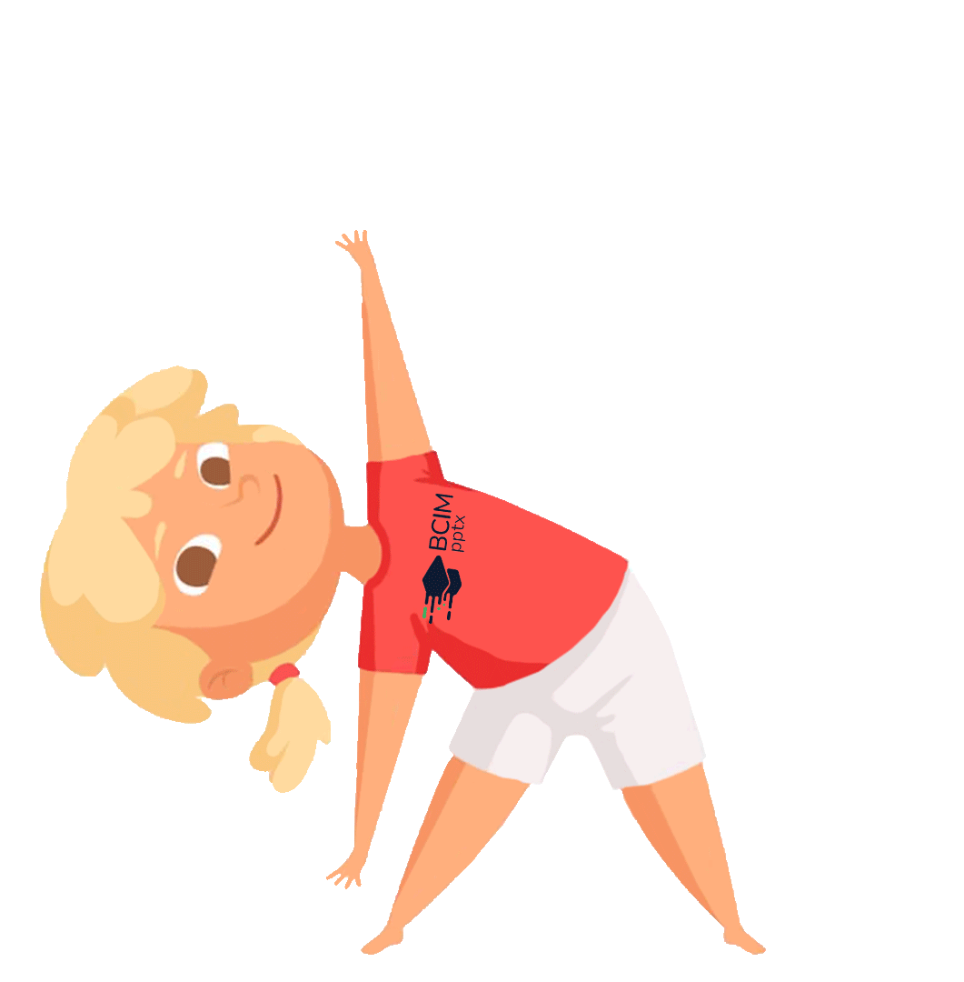
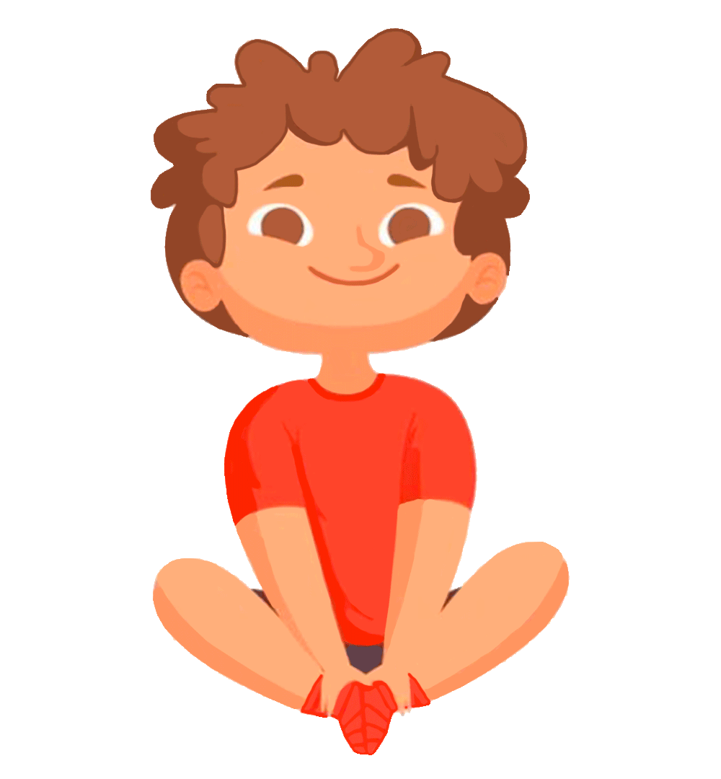
Сьогодні
Рухлива вправа
26.09.2022

Slide 9
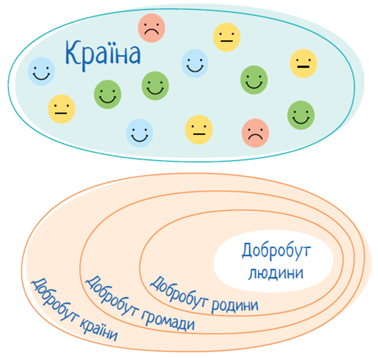
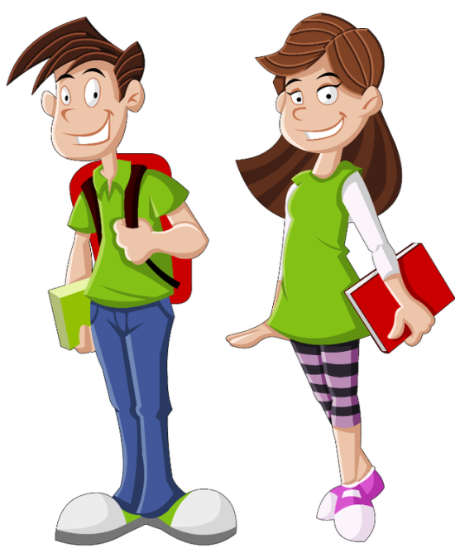
Сьогодні
Роздивіться дві різні схеми, що демонструють залежність добробуту суспільства від добробуту людини. Поміркуйте, як їх можна пояснити
27.09.2022
Запиши до зошита
Добробут суспільства тісно пов’язаний із добробутом кожної людини, яка є частиною цього суспільства (LifeComp, 2020).
Підручник.
Сторінка
9

Slide 10
Вправа «Трибуна думок»
Наведи приклади, як ти дбаєш про свій добробут і добробут інших.
Хто допомагає тобі в цьому? Як саме?
Підручник.
Сторінка
9

Slide 11
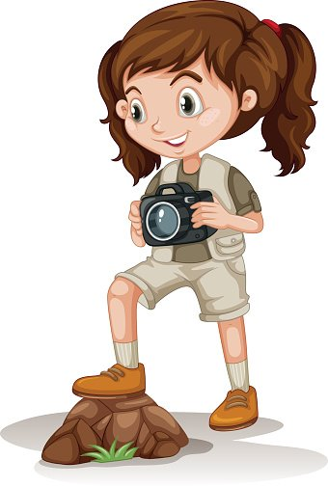
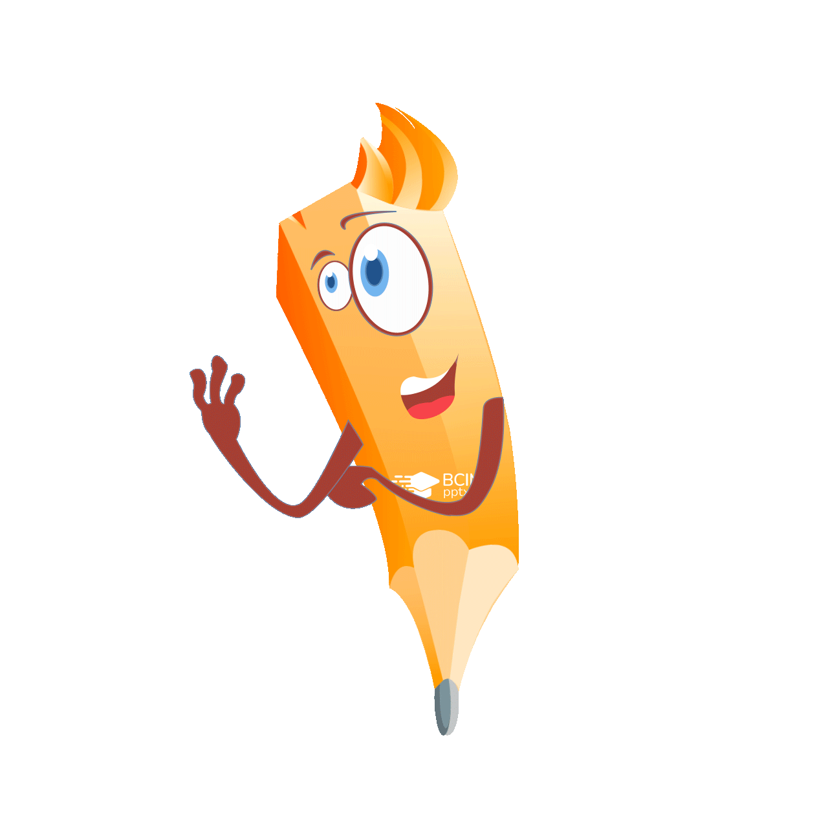
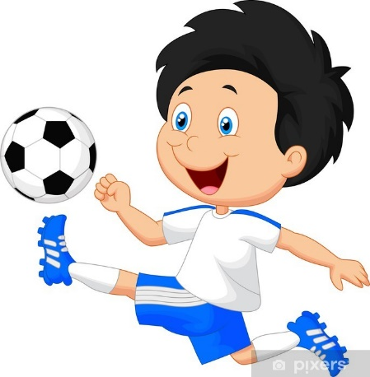
Сьогодні
Прочитай описи ситуацій. Поміркуй, хто з дітей дбає
про свій добробут і добробут інших
27.09.2022
У ліцеї, де навчаються Володя й Марічка, запровадили активні перерви: діти можуть виходити на шкільне подвір’я, але обов’язково мають перевзуватися. Володя не хотів змінювати взуття. Марічка зауважила, що це погано впливає на добробут інших, і попросила Володю дотримуватися правил поведінки.
Після екскурсії вчителька сказала дітям, що о 14:00 усі мають бути в автобусі. Діана разом зі своєю подругою Дариною залишилися фотографуватися біля скульптур. Уся група чекала на них. О 14:10 Роман запропонував зателефонувати однокласницям, оскільки автобус уже мав від’їжджати.
Підручник.
Сторінка
10

Slide 12
Вправа «Трибуна думок»
Пригадай ситуації, у яких твої дії
позитивно вплинули на добробут
однокласників та однокласниць.
Підручник.
Сторінка
10

Slide 13
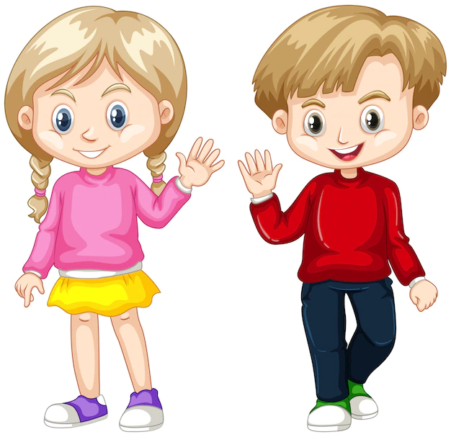
Сьогодні
Поміркуй
27.09.2022
Яна запитала Романа:
“Що, на твою думку, означає
добре буття нашого класу?”.
Як, на твою думку,
міг відповісти хлопчик?
Підручник.
Сторінка
10

Slide 14
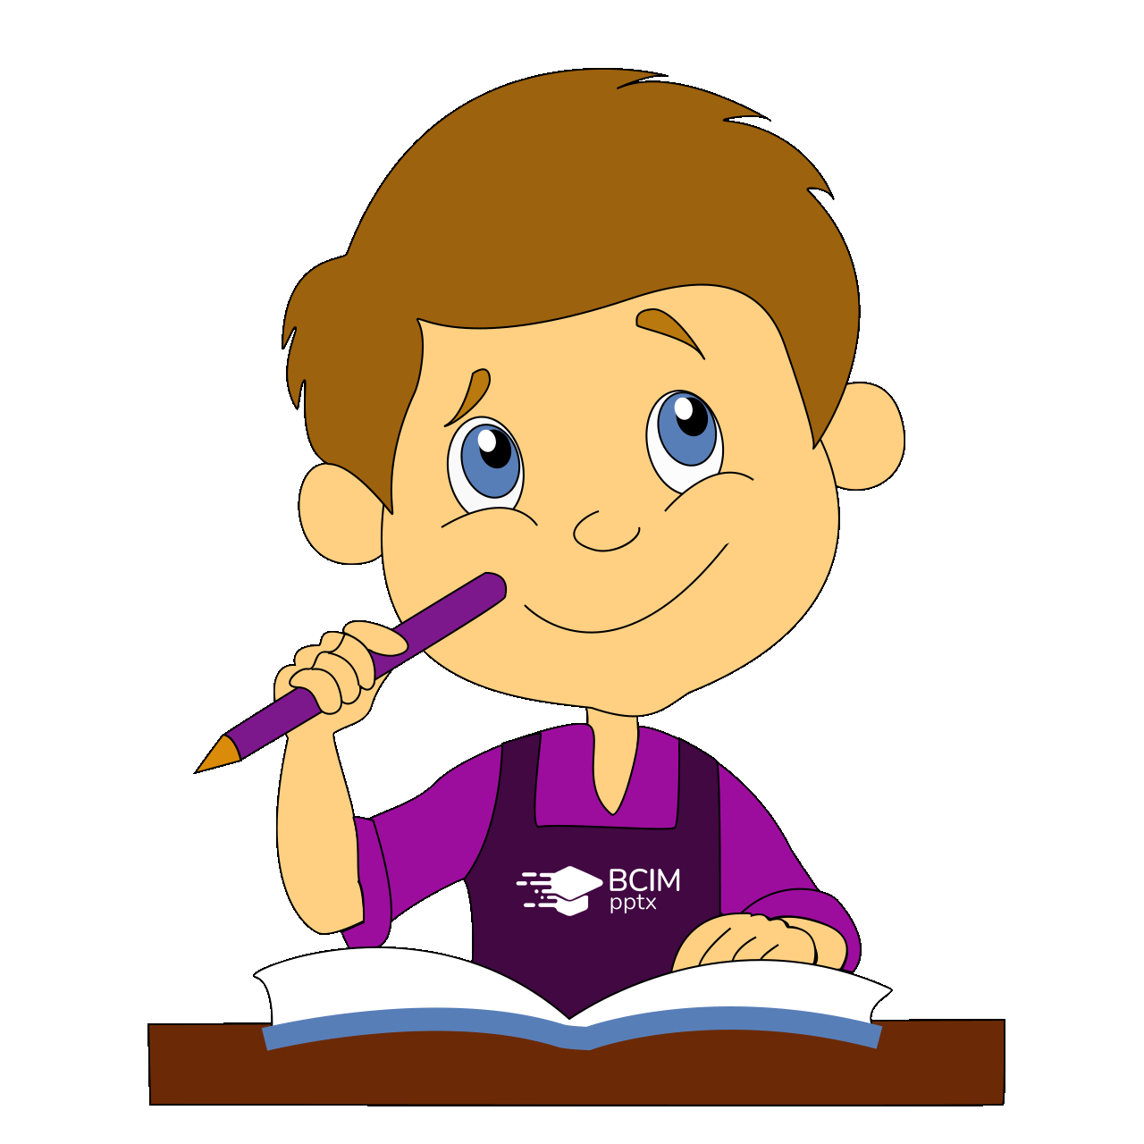
Сьогодні
П’ятикласники та п’ятикласниці обговорювали, що вони можуть зробити для добробуту класу. Усі пропозиції вони записали
27.09.2022
Принести вазони з рослинами.
Відремонтувати парти.
Оформити живий куточок.
Контролювати свої емоції під час спілкування.
Дотримуватися правил поведінки та спілкування у класі.
За можливості допомагати одне одному.
Підручник.
Сторінка
10

Slide 15
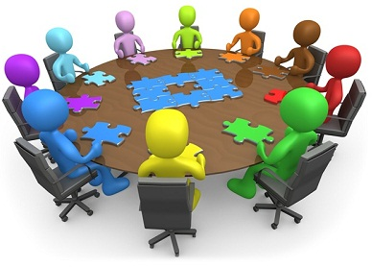
Сьогодні
Створіть плакат ідей для добробуту вашого класу
27.09.2022
Підручник.
Сторінка
10

Slide 16
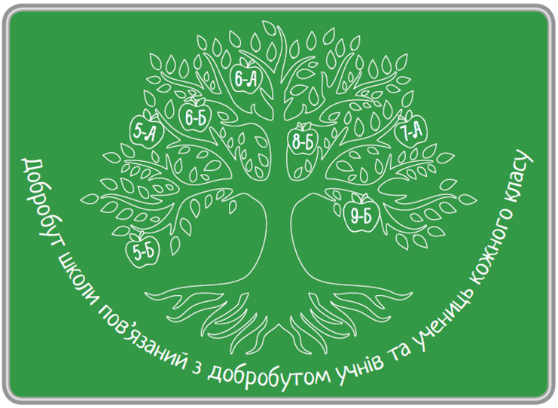
Сьогодні
Учителька намалювала на дошці “Шкільне дерево добробуту”. Вона запропонувала учням та ученицям знайти гілку свого класу й записати на ній, що в класі вже є, а на листочках — що хотілося б мати.
Виконайте таке завдання і ви
27.09.2022
Підручник.
Сторінка
11

Slide 17
Сьогодні
Запам'ятай!
27.09.2022
Використовуй “дерево рішень” для того, щоб проаналізувати якусь проблему або знайти рішення. Крона дерева — те, чого ти прагнеш досягти або проблема, яку намагаєшся розв’язати. Коріння та стовбур — що для цього треба зробити, які знання та вміння опанувати, які риси характеру розвинути.
Підручник.
Сторінка
11

Slide 18
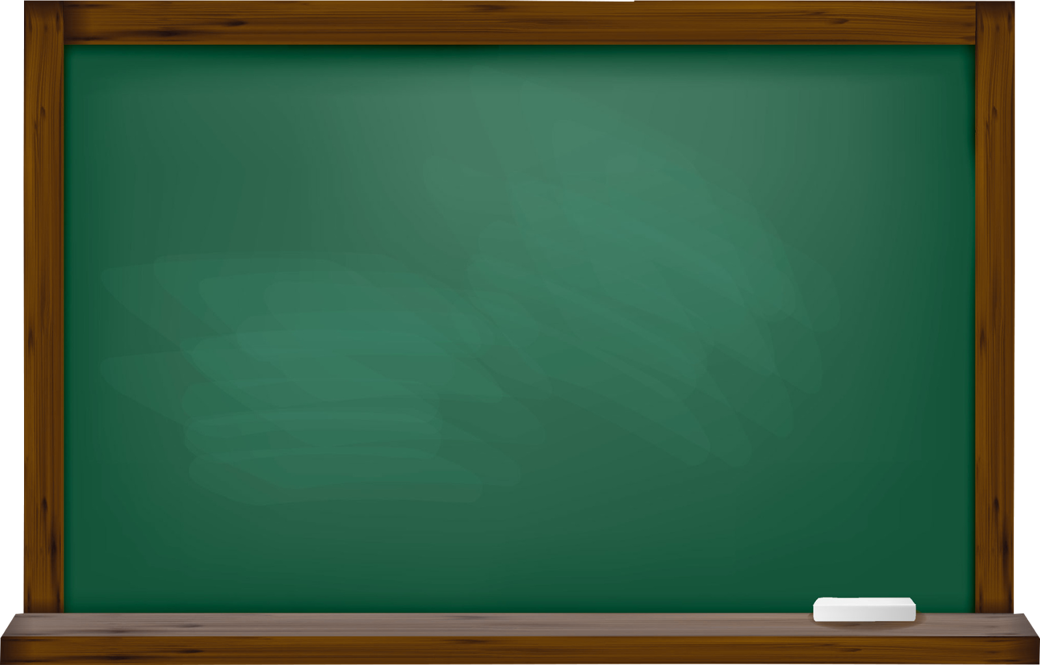
Поміркуй, від кого насамперед залежить твій добробут у школі
Від адміністрації школи.
Від класного керівника / класної керівниці.
Від нас самих.
Підручник.
Сторінка
11

Slide 19
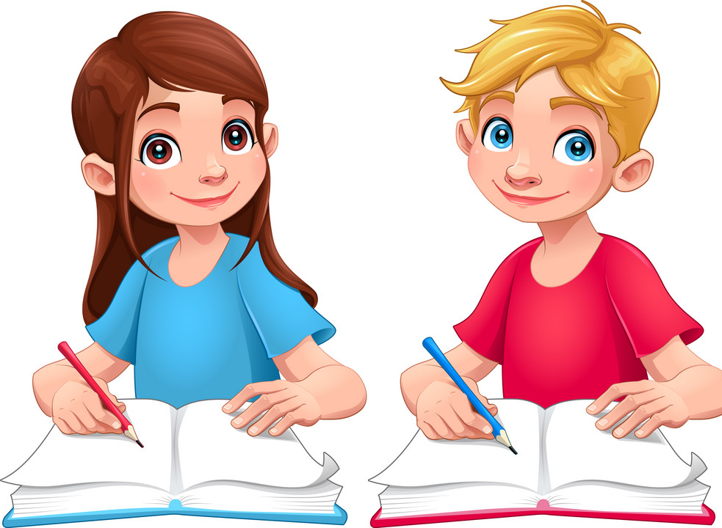
Домашнє завдання
Опитай своїх рідних і дізнайся, що вони вважають добробутом. Що ти вже робиш для їхнього доброго буття?
Короткий запис в щоденник
с. 8-9.

Slide 20
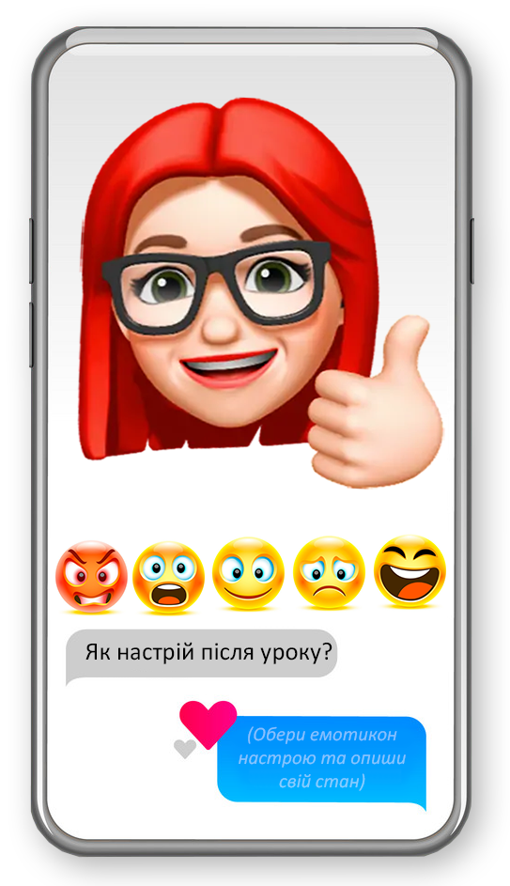
Сьогодні
Рефлексія «Запитання від віртуального друга»
26.09.2022
Якийсь кріндж.
Ну це повний треш …
Та найсовий урок!
«OMG». Було сумно та не цікаво.
Засвоїв знання на «izi»!

